Slide 2
Geen speech…
Geen beproeving…
Geen performance…
Geen bewijs van intelligentie…
Geen wedstrijd…

Slide 3
Conversations from the heart

Slide 4
Vertel een verhaal!

Slide 5
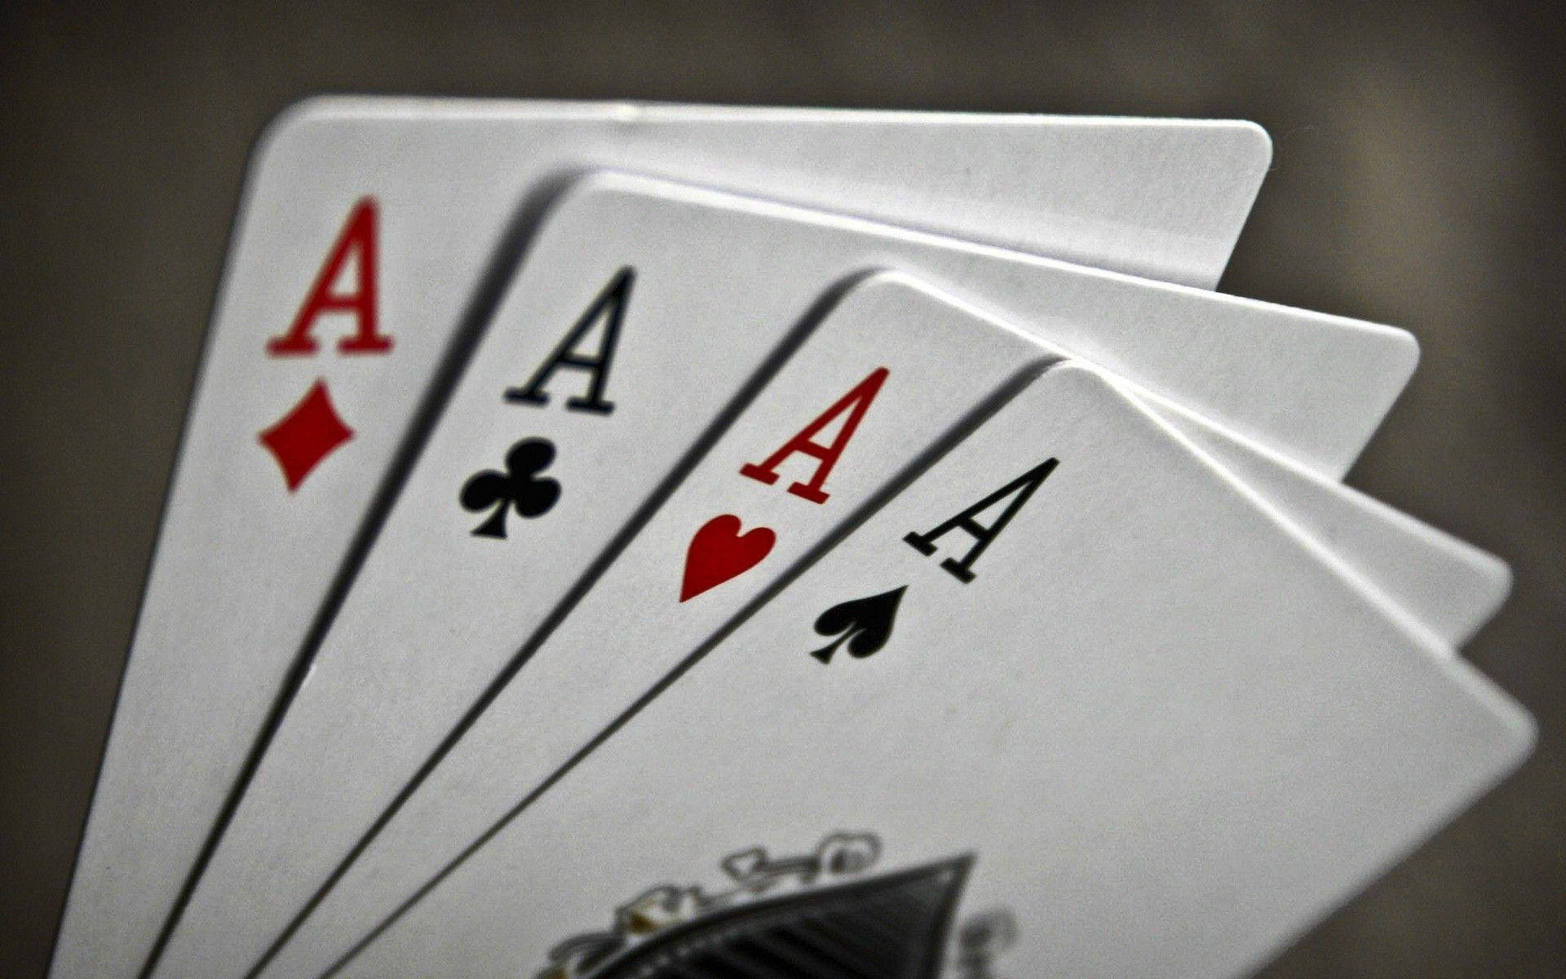
Jij hebt de troeven in hand!

Slide 6
“Een mens lijdt dikwijls het meest, door het lijden dat hij vreest.”
Notes:
“Ik heb misschien wel 260 afleveringen van De Slimste Mens gepresenteerd, maar ik voel nog altijd dezelfde adrenaline, dezelfde nervositeit voor ik opga...” Erik Van Looy, in Nieuwslijn magazine
Uit een onderzoek van Beatty (Wiertzema en Jansen, 2011) blijkt dat 5% van de mensen geen last heeft van spreken voor publiek. Dat wil dus zeggen dat zowat 95% een lichte tot ernstige angst heeft om in het openbaar te spreken.
Wie overtuigend wil overkomen, mag zich echter niet laten verlammen door die spreekangst. Het is vaak een kwestie van een zeer goede voorbereiding en een goede manier te vinden om met die stress om te gaan. Rustig ademhalen, positief denken, en veel oefenen. Daarom krijg je tijdens deze training geregeld het woord.
Bekijk elk spreekmoment als een kans om beter te leren omgaan met ‘spreekangst’. En maak van spreekangst spreekdrang.

Slide 7
Sprekerspijn
3+2-2
Notes:
Beginnende sprekers willen vaak te veel vertellen. Krijg je 10 minuten? Dan wil je in die 10 minuten bewijzen dat je heel veel van je onderwerp afweet. En dat schiet je presentatie alle kanten op. Bovendien verveel je je publiek al snel met te veel inhoud en te weinig ‘richting’. Niemand kan nog volgen. “Waar gaat dit eigenlijk over? Wat is haar punt? Wat is zijn doel?”
Presentatiecoach Remco Claassen (2011, p. 133) noemt dit fenomeen ‘sprekerspijn’. Je toehoorders kunnen maar 5 plus twee/min twee zaken onthouden. Dus in het ergste geval geef je maar drie zaken mee, in het beste geval zo’n zeven. Alles hangt af van je inhoud, de manier van presenteren en de voorkennis van je publiek.
Stoppen we dan maar beter met presenteren? Neen. Je moet deze beperking ombuigen tot een sterkte, en je presentatie slechts één duidelijk doel geven.

Slide 9
Wat moet mijn publiek doen/laten/onthouden
Notes:
Het antwoord op die vraag geeft je presentatie richting. Elk woord dat je zegt, moet naar dit doel toewerken. Gooi ballast overboord en beperk je tot de essentie.
Heb je voor jezelf duidelijk één doel bepaald? Zoek dan alle info, beelden, cijfers en inhoud die nodig zijn om dat doel te bereiken. Die inhoud presenteer je best op een zo logisch mogelijke manier. Je geeft dus structuur aan je ganse verhaal. En denk eraan: logisch is niet voorspelbaar en saai, want dan verlies je al snel de aandacht.

Slide 10
Structuur (voorbeelden)

Slide 11
Notes:
Probleem – mogelijkheden – oplossing Verleden – heden – toekomst Start – wedstrijd – finish Anekdote (verhalend) – feitelijke gegevens (harde info) – einde anekdote (verhalend) Vragen aan je publiek (interactie) – presentatie (eenrichting) – vragen aan je publiek ...
Welke structuur je ook kiest: begin altijd het met einde in gedachten. Verwijs je op het einde van je presentatie op een creatieve manier terug naar je begin, dan komt je presentatie ‘harmonisch’ en gestructureerd over. Een simpel trucje om ‘structuur’ te geven.
Heb je het moeilijk om zelf structuur aan je betoog te geven? Maak dan gebruik van standaard schema’s. Binnen die schema’s kun je nog altijd heel creatief je inhoud overbrengen. Een standaard schema is dus iets anders dan een standaard presentatie.

Slide 12
Structuur >< Spanning

Slide 14
Notes:
Scenaristen werken met plotpoints. Momenten waarop een verhaal ‘kantelt’; verrassingsmomenten. Is je aandacht wat minder, dan brengen die verrassingen je weer bij de les. Wil je de aandacht van je publiek grijpen en vasthouden, dan moet je voldoende ‘verrassing’ inbouwen. En dat is niet zomaar ‘de clown uithangen’. Je moet je informatie (lees: je kernboodschap) zo verpakken, dat ze meer en langer impact heeft op je publiek. Ook als jij al lang bent uitgepraat.

Slide 15
Notes:
Je krijgt een ‘natuurlijke’ piek in de aandachtscurve de eerste minuten (en trouwens ook aan het einde, cfr. Jay & Jay). Benut die maximaal. Hoe? Wees creatief. Of probeer een beproefde methode;
- connecting (in de ogen kijken en wie/wat/hoe/waarom-vragen, bruggetje + er’en)
- begin met anekdote
- begin met actualiteit
- begin met een onverwachte inval (kan een object zijn)
-...
Heb je de aandacht te pakken? (locking) Probeer die dan zo lang mogelijk hoog te houden. Je dient hiervoor een strijd aan te gaan met de dalende aandachtscurve.

Slide 16
3E model
Entertainment
Empowerment
Education

Slide 18
Grace
Credibility
Resonance

Slide 19
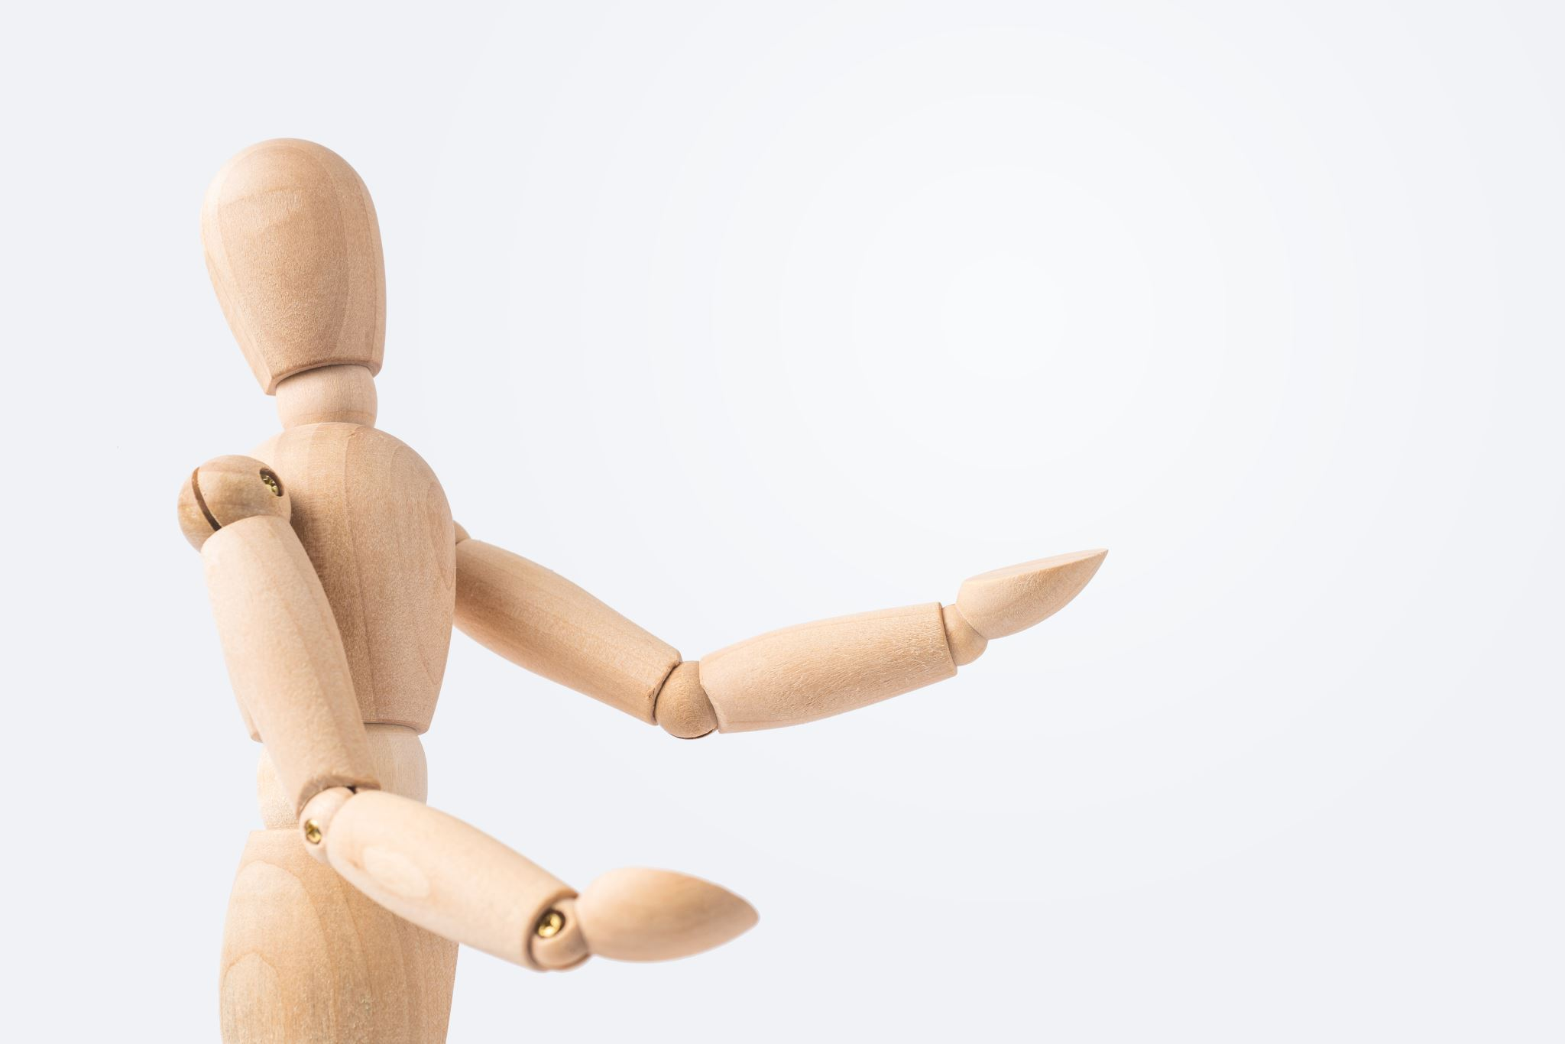
Houding

Slide 20
Schietgebed

Slide 21
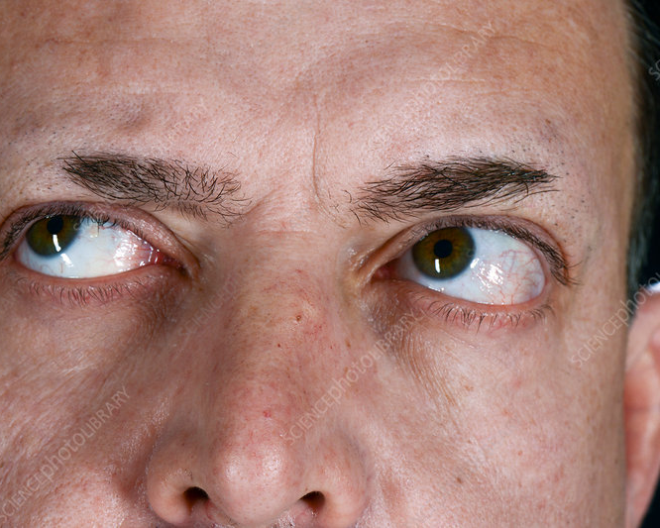
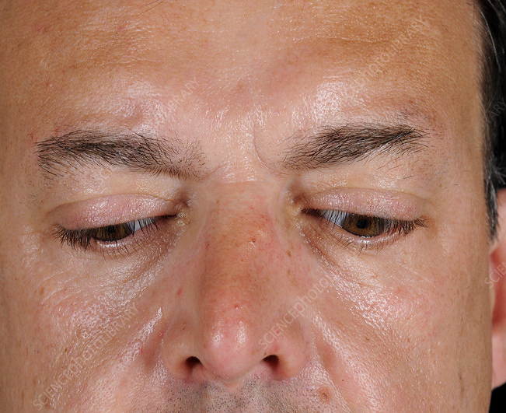
Tussen Hemel en Hel

Slide 22
Het betere voetenwerk

Slide 23
Rug naar publiek

Slide 24
Prutsen!

Slide 25
Open houding grote gebaren

Slide 26
Ruimte als visueel hulpmiddel

Slide 27
Just Smile!

Slide 28
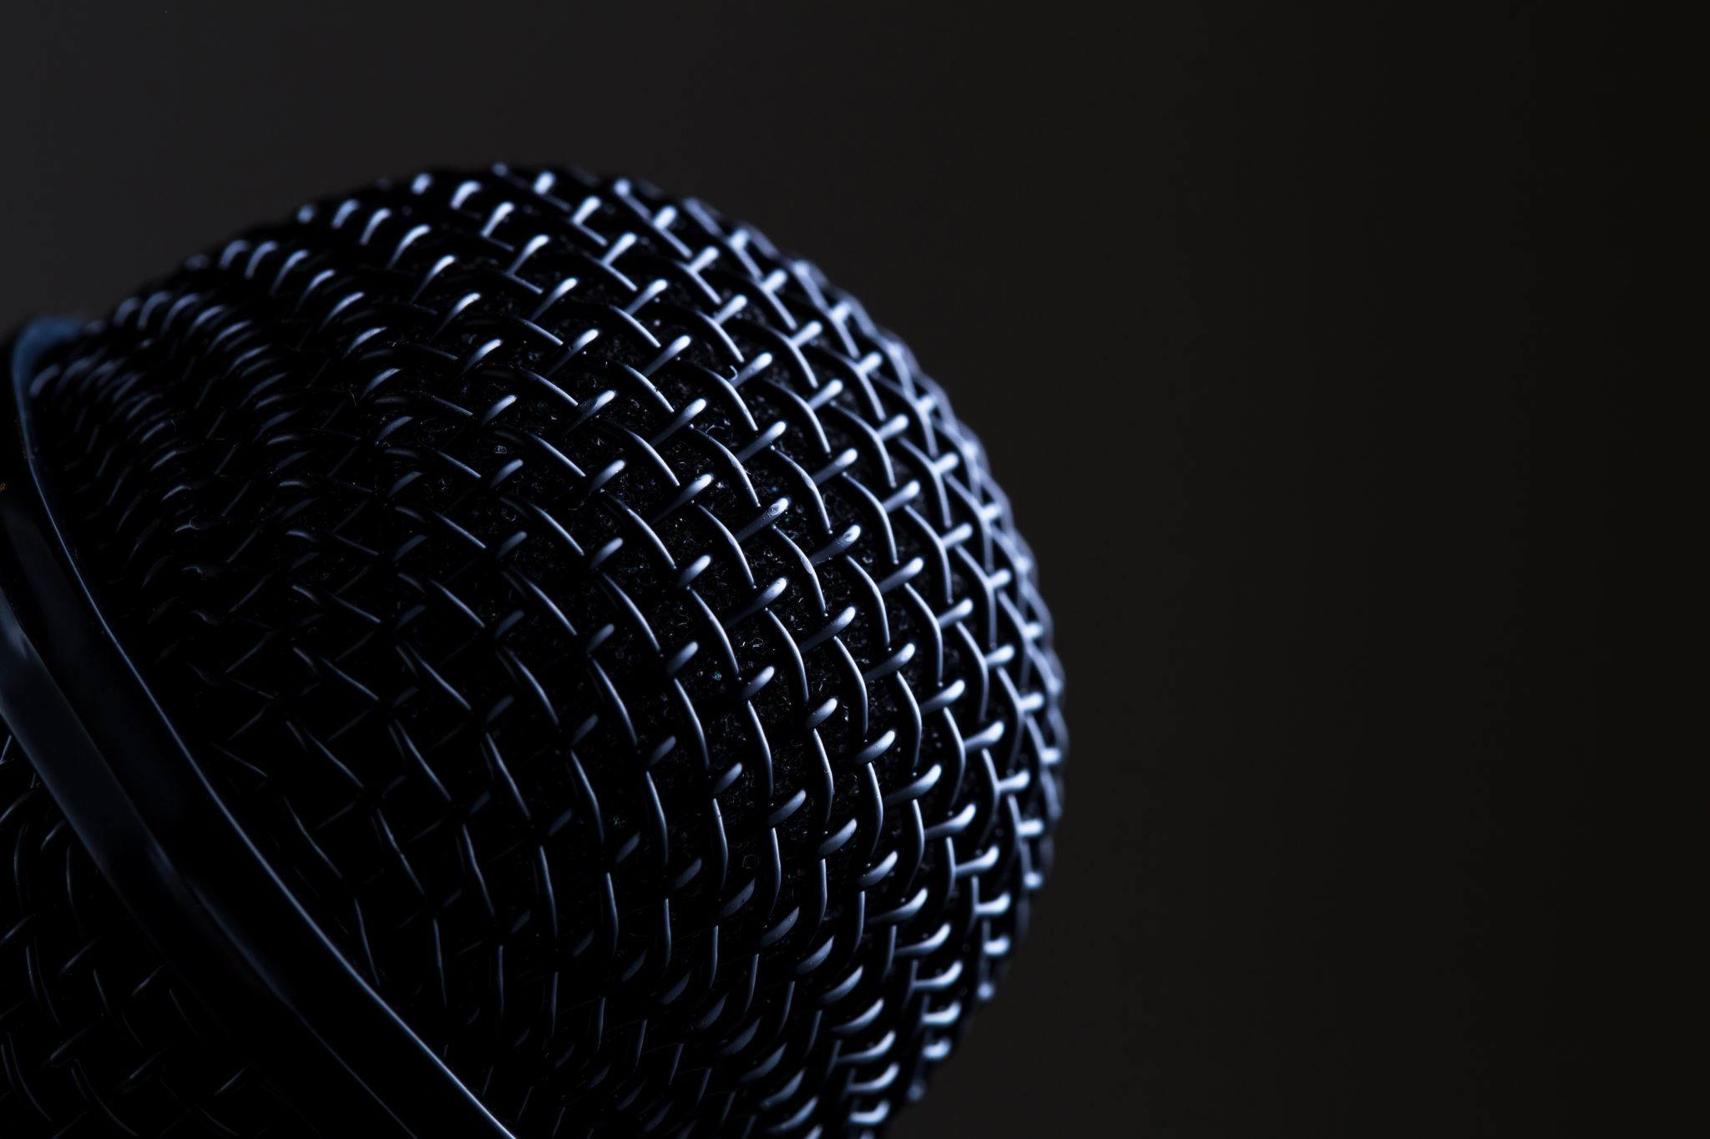
Voice

Slide 33
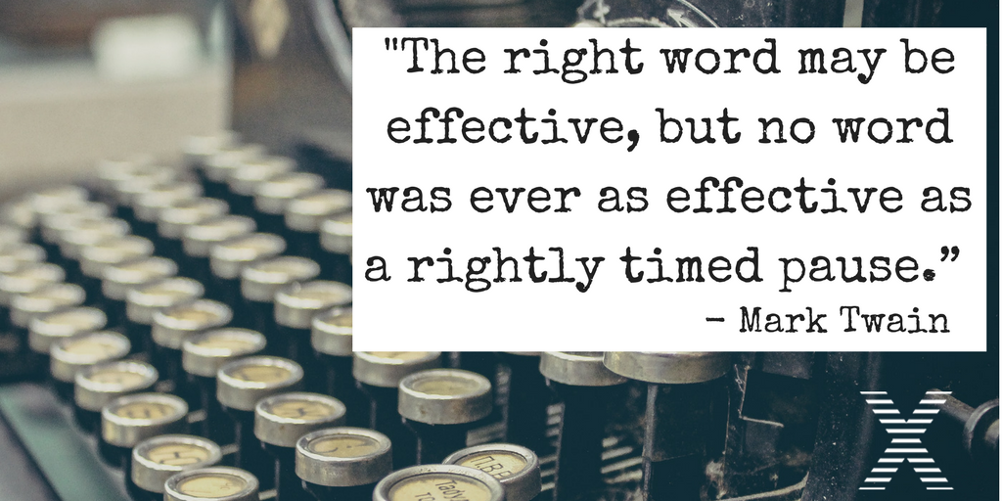

Slide 34
Ritme Vocal Variety

